Slide 1


a Majstrovstvá SR Open
26.-28.6.2026
X-Bionic® Aquatic Sphere,
Dubová 33, 931 01 Šamorín - Slovakia

Slide 2


Všeobecné ustanovenia
a Majstrovstvá SR Open
EA KVALIFIKAČNÉ PODUJATIE PRE
European Junior Swimming Championships 2026
European Aquatics Championships 2026
Organizátor:
Slovenská plavecká federácia, www.swimmsvk.sk
dátum a miesto konania:
26. - 28. 6. 2026, X-Bionic® Aquatic Sphere, Dubová 33, 931 01 Šamorín, Slovenská republika
Prihlášky:
do: 17. 6. 2026 do 20.00 hod.; prihlášky v programe lenex
email: vcs@swimmsvk.sk kópia: miroslav.simun@gmail.com
Usporiadateľ si vyhradzuje právo obmedziť maximálny počet rozplavieb v disciplínach podľa týchto propozícií nižšie.
Športový klub, resp. národná federácia môže pretekára prihlásiť na základe zaplávaných časov v období od 1.1.2023 do dňa termínu prihlášok na podujatie. Časy budú overované na portáli swimrankings.net. Ako nominačný výkon sa do úvahy bude brať najlepší výkon bez ohľadu na bazén, v ktorom bol tento čas zaplávaný. Ak sa časy resp. výkony nebudú dať overiť na portáli swimrankings.net, je potrebné k prihláške doplniť potvrdenie od národnej federácie.
Informácie:
Bianca Grznárová, +421 905 595 415 , riaditeľ pretekov, vcs@swimmsvk.sk , grznarova@swimmsvk.sk
priJATÍ PRETEKÁRI:
zverejnenie 19. 6. 2026
ŠTARTOVNÉ:
9 € / 1 štart (zahraniční účastníci 12 € za štart)
Platba štartovného na účet SPF na základe vystavenej faktúry.
ODhlášky:
do 23. 6. 2026 do 08:00 hod.
email: vcs@swimmsvk.sk kópia: miroslav.simun@gmail.com
UBYTOVANIE A STRAVA:
Ponuka ubytovania a stravy bude zverejnená
v samostatnej prílohe najneskôr mesiac pred konaním podujatia

Slide 3
Technické ustanovenia
a Majstrovstvá SR Open
PRAVIDLÁ:
Súťaží sa podľa pravidiel World Aquatics, Súťažného poriadku SPF a podľa tohto rozpisu.
SÚŤAŽNÝ BAZÉN:
50 m, 8 dráh – rozplavby / 8 dráh – finále
ROZPLAVÁVACI BAZÉN:
25 m, 4 dráhy
ČASOMIERA:
Elektronická časomiera SwissTiming Quantum Aquatics
Kvalifikačný Systém súťaže:
Disciplíny 50m, 100m a 200m sa plávajú na rozplavby a finále A a B. Do finále postupuje 20 najrýchlejších športovcov podľa časov z rozplavieb. Odhláška z finále je možná najneskôr do 30 min po zverejnení výsledkov z rozplavieb.
Disciplíny 400m, 800m a 1500m sa vyhodnocujú na základe výsledkov z rozplavieb zaplávaných priamo na čas.
Odhlášky pretekára z finále budú spoplatnené čiastkou 10 €.
Odhlášky po časovom limite resp. nenastúpenie na štart finále je spoplatnené sumou 15,- €. Táto čiastka bude
fakturovaná usporiadateľom po skončení súťaže.
FINANČNÉ ODMENY:
Najlepších 5 plavcov v kategórii OPEN a 3 najlepší plavci v kategórii JUNIOR/JUNIORKA (muži 2007-2011 a
ženy 2007-2011) si rozdelia finančnú odmenu 8.700 €. Finančné odmeny budú udeľované za najvyšší bodový
výkon v individuálnej disciplíne. V prípade neúčasti pri udeľovaní finančnej odmeny nárok zaniká.
Kategórie:
OPEN, JUNIORKY a JUNIORI
Prezentácia:
26. 6. 2026 07:00 – 08:45 hod.
PROTEST:
do 15 minút po skončení poldňa, záloha 20 €
Tréningy:
O možnostiach na rezerváciu dráhy na tréning pred podujatím (25.6.2026)
je možné sa informovať na: email: vcs@swimmsvk.sk
OPEN JUNIORKY JUNIORI
1. miesto 2.500 € 1. miesto 300 € 1. miesto 300 €
2. miesto 2.000 € 2. miesto 200 € 2. miesto 200 €
3. miesto 1.500 € 3. miesto 100 € 3. miesto 100 €
4. miesto 1.000 €
5. miesto 500 €

Slide 4
ŠAMORÍN, 26.-28.6.2026
a Majstrovtvá SR Open
PROGRAM
ROZPLAVBY
PIATOK 26.6.2026 |  |  |  | SOBOTA 27.6.2026 |  |  |  | NEDEĽA 28.6.2026
ROZPLÁVANIE 08:00 – 09:20 |  |  |  | ROZPLÁVANIE 08:00 – 09:20 |  |  |  | ROZPLÁVANIE 08:00 – 09:20
ZAČIATOK PRETEKOV 9:30 |  | PR |  | ZAČIATOK PRETEKOV 09:30 |  | PR |  | ZAČIATOK PRETEKOV 09:30 |  | PR
1. | 200m voľný spôsob muži | 5 |  | 16. | 200m PP ženy | 5 |  | 30. | 100m voľný spôsob muži | 6
2. | 200m voľný spôsob ženy | 5 |  | 17. | 200m PP muži | 5 |  | 31. | 100m voľný spôsob ženy | 6
3. | 50m prsia muži | 8 |  | 18. | 50m voľný spôsob ženy | 8 |  | 32. | 200m znak muži | 5
4. | 50m prsia ženy | 8 |  | 19. | 50m voľný spôsob muži | 8 |  | 33. | 200m znak ženy | 5
5. | 100m znak muži | 6 |  | 20. | 50m znak ženy | 8 |  | 34. | 200m prsia muži | 5
6. | 100m znak ženy | 6 |  | 21. | 50m znak muži | 8 |  | 35. | 200m prsia ženy | 5
7. | 50m motýlik muži | 8 |  | 22. | 800m voľný spôsob ženy * | 2 |  | 36. | 100m motýlik muži | 6
8. | 50m motýlik ženy | 6 |  | 23. | 800m voľný spôsob muži * | 2 |  | 37. | 100m motýlik ženy | 6
9. | 400m PP muži * | 2 |  | 24. | 100m prsia ženy | 6 |  | 38. | 400m voľný spôsob muži | 4
10. | 400m PP ženy * | 2 |  | 25. | 100m prsia muži | 6 |  | 39. | 400m voľný spôsob ženy | 4
11. | 4x100m PP štafeta muži |  |  | 26. | 200m motýlik ženy | 5 |  | 40. | 4x100 PP štafeta mix
12. | 4x100m PP štafeta ženy |  |  | 27. | 200m motýlik muži | 5
13. | 1500m voľný spôsob muži * | 2 |  | 28. | 4x100m voľný spôsob ženy
14. | 1500m voľný spôsob ženy * | 2 |  | 29. | 4x100m voľný spôsob muži
FINÁLE
PIATOK 26.6.2026 |  |  |  | SOBOTA 27.6.2026 |  |  |  | NEDEĽA 28.6.2026
ROZPLÁVANIE: 15:00 – 16:45 |  |  |  | ROZPLÁVANIE: 15:00 – 16:45 |  |  |  | ROZPLÁVANIE: 15:00 – 16:45
ZAČIATOK FINÁLE: 17:00 |  |  |  | ZAČIATOK FINÁLE: 17:00 |  |  |  | ZAČIATOK FINÁLE: 17:00
103. | 50m prsia muži | SF |  | 118. | 50m voľný spôsob ženy | SF |  | 130. | 100m voľný spôsob muži | B,A
104. | 50m prsia ženy | SF |  | 119. | 50m voľný spôsob muži | SF |  | 131. | 100m voľný spôsob ženy | B,A
107. | 50m motýlik muži | SF |  | 120. | 50m znak ženy | SF |  |  | Vlasta Wawrová memorial
108. | 50m motýlik ženy | SF |  | 121. | 50m znak muži | SF |  | 132. | 200m znak muži | B,A
105. | 100m znak muži | B,A |  | 116. | 200m PP ženy | B,A |  | 133. | 200m znak ženy | B,A
106. | 100m znak ženy | B,A |  | 117. | 200m PP muži | B,A |  | 134. | 200m prsia muži | B,A
101. | 200m voľný spôsob ženy | B,A |  | 22. | 800m voľný spôsob ženy | FH |  |  | Josef Světlík memorial
102. | 200m voľný spôsob muži | B,A |  | 23. | 800m voľný spôsob muži ** | FH |  | 135. | 200m prsia ženy | B,A
 | VYHLÁSENIE VÍŤAZOV |  |  |  | VYHLÁSENIE VÍŤAZOV |  |  |  | VYHLÁSENIE VÍŤAZOV
109. | 400m PP muži ** | FH |  | 124. | 100m prsia ženy | B,A |  | 136. | 100m motýlik muži | B,A
110. | 400m m PP ženy ** | FH |  | 125. | 100m prsia muži | B,A |  |  | Eduard Nemeček memorial
203. | 50m prsia muži | A |  | 126. | 200m motýlik ženy | B,A |  | 137. | 100m motýlik ženy | B,A
204. | 50m prsia ženy | A |  | 127. | 200m motýlik muži | B,A |  | 138. | 400m voľný spôsob muži | A
207. | 50m motýlik muži | A |  |  | Marián Filčák memorial |  |  | 139. | 400m voľný spôsob ženy | A
208. | 50m motýlik ženy | A |  | 218. | 50m voľný spôsob ženy | A |  |  | VYHLÁSENIE VÍŤAZOV
 | VYHLÁSENIE VÍŤAZOV |  |  | 219. | 50m voľný spôsob muži | A
13. | 1500m voľný spôsob muži ** | FH |  | 220. | 50m znak ženy | A
14. | 1500m voľný spôsob ženy ** | FH |  | 221. | 50m znak muži | A
15. | 4x100 voľný spôsob mix |  |  |  | Miloslav Dolník memorial
 | VYHLÁSENIE VÍŤAZOV |  |  |  | VYHLÁSENIE VÍŤAZOV
www.swimmsvk.sk
* Pomalšie rozplavby ** Najrýchlejšia rozplavba

Slide 5
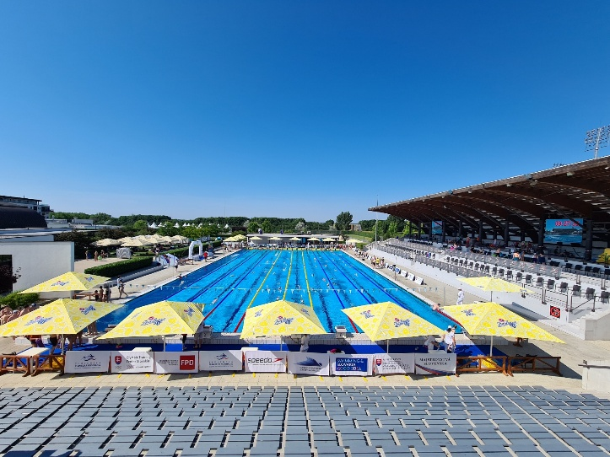
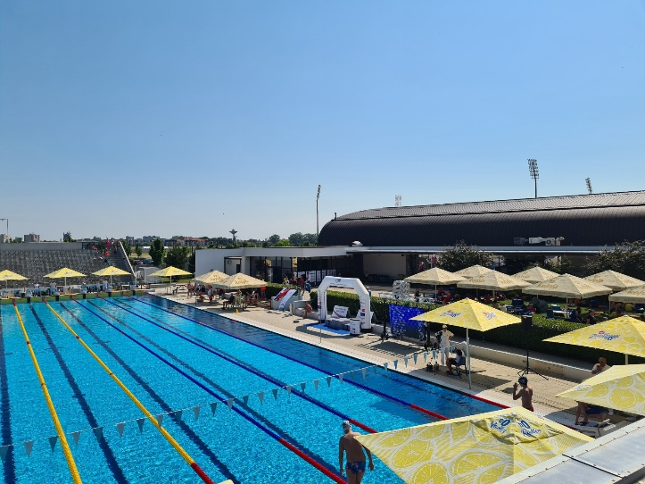
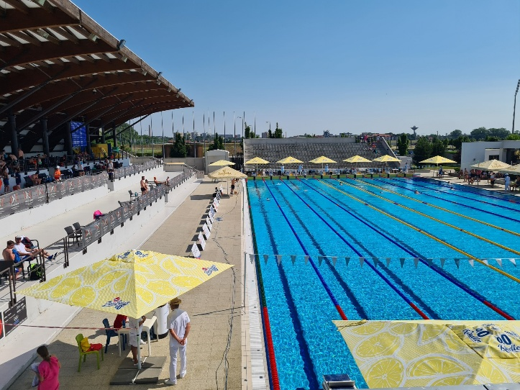
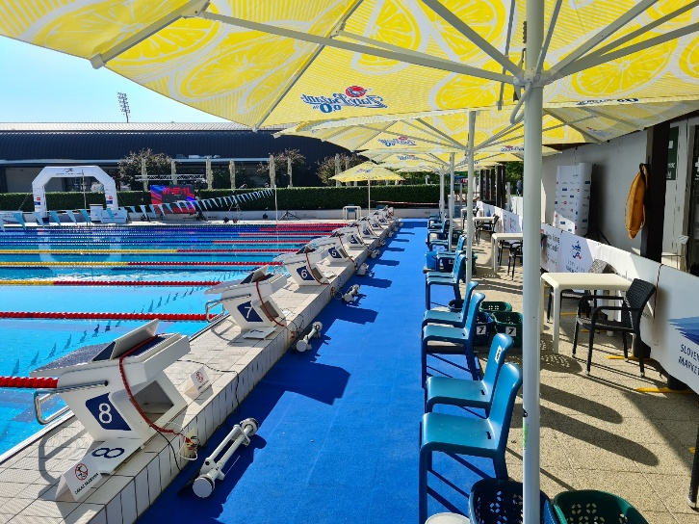
a Majstrovstvá SR Open
Address:
X-Bionic® Aquatic Sphere,
Dubová 33, 931 01 Šamorín, Slovenská republika
SÚŤAŽNÝ BAZÉN - VONKAJŠÍ 50 m , 10 DRÁH
TRÉNINGOVY BAZÉN - VNUTORNÝ 25 m , 8 DRÁH

Slide 6

ORGANIZÁTOR
ADRESA:
SLOVENSKÁ PLAVECKÁ FEDERÁCIA
ZA KASÁRŇOU 1
831 03 BRATISLAVA
SLOVENSKO
IČO: 36068764
DIČ: 2021658199
Registračné číslo: VVS / 1-900 / 90-320-9
Číslo účtu: IBAN: SK 98 0200 0000 0030 7427 5158
www.swimmsvk.sk
a Majstrovstvá SR Open

